Slide 1
Бумажная страна

Slide 2
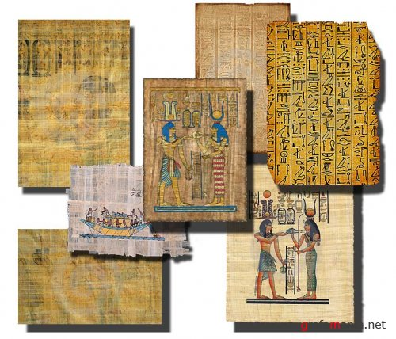
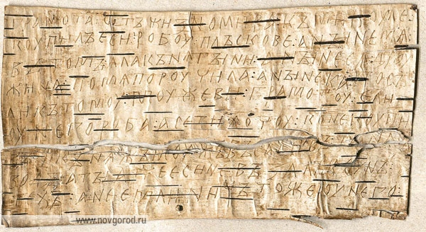
История бумаги
До бумаги …

Slide 3
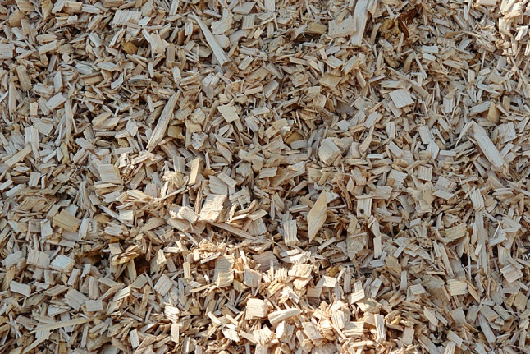
Бумага из дерева

Slide 4
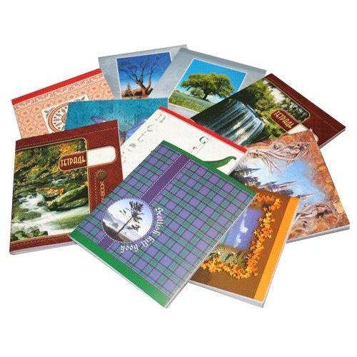
Для чего нужна бумага?

Slide 5
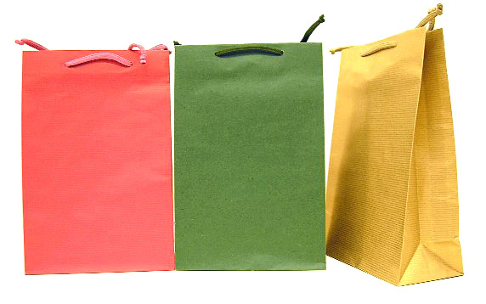
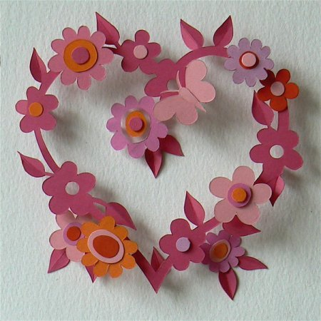
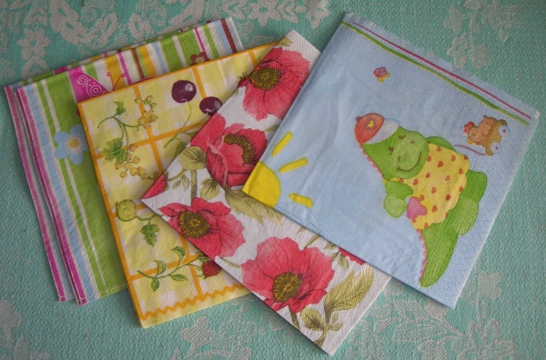

Slide 6
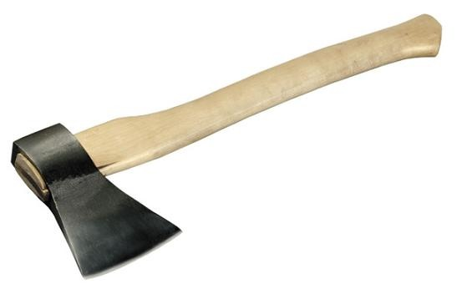
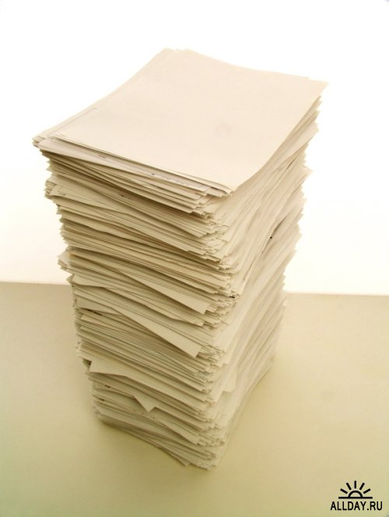
60 кг макулатуры = 50 кг бумаги

Slide 7
Задание: узнай законы бумажного мира.
Разорви
Сомни
Согни
Скрути
Размочи
Окрась
Сделай комок

